Slide 1
Чистим зубы

Slide 2
Лошадка

Slide 3
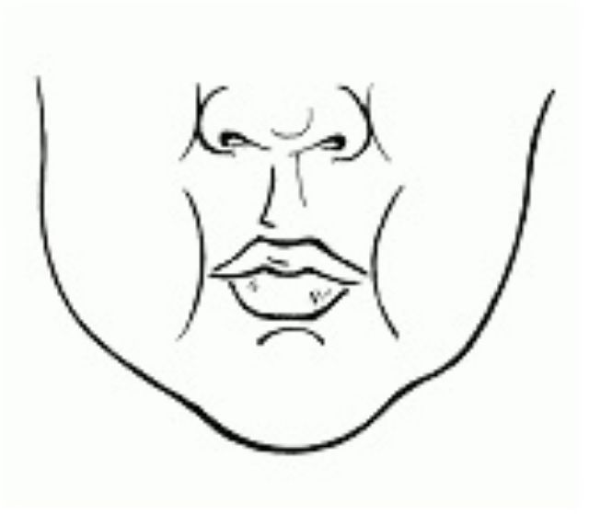
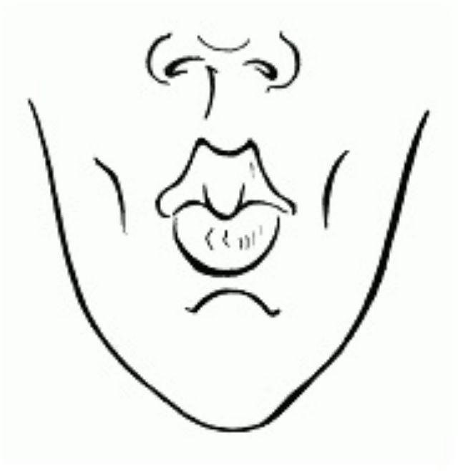
Щёчки

Slide 4
Футбол

Slide 7
Четыре черненьких, чумазеньких чертенка
Чертили черными чернилами чертеж.

Slide 8
На опушке в избушке
Живут старушки-болтушки.
У каждой старушки лукошко,
В каждом лукошке кошка,
Кошки в лукошках шьют старушкам сапожки.

Slide 9
Как на пишущей машинке
Две хорошенькие свинки:
Туки-туки-туки-тук!
Туки-туки-туки-тук!
И постукивают,
И похрюкивают:
Хрюки-хрюки-хрюки-хрюк!
Хрюки-хрюки-хрюки-хрюк!

Slide 10
Раз в галошу села Лошадь
И сказала: «Я – Галошадь,
На гитаре, на гармошке
Буду делать иго – гошки!»

Slide 11
Чижи, ужи, ежи, стрижи,
Жирафы, мыши и моржи,
Шиповник, шины, камыши,
Машины и карандаши.

Slide 12
Два щенка щека к щеке
Щиплют щётку в уголке.
Да у щётки половой
Палка есть над головой.
Палка щёлк щенков с плеча!
Два щенка ушли ворча.
(С.Михалков)

